Slide 1
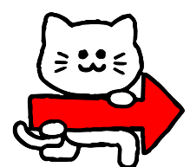


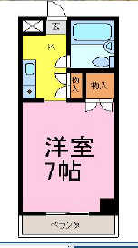
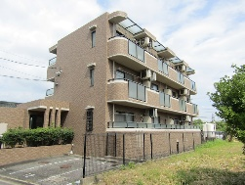


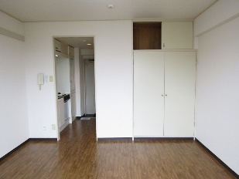
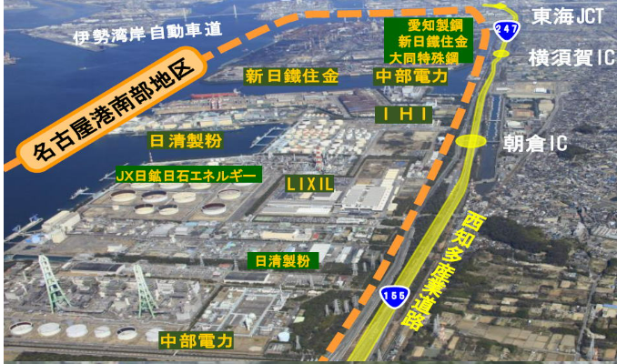
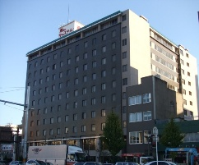
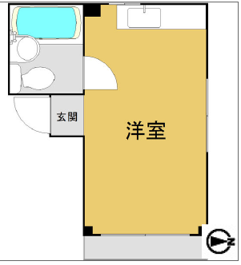
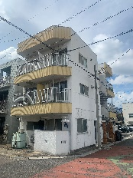
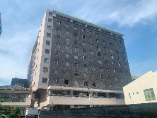
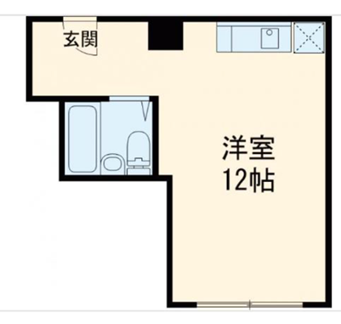
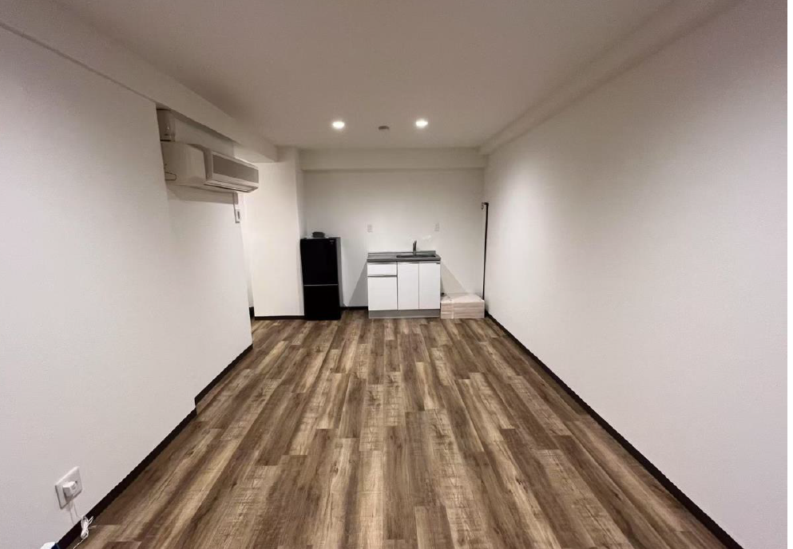
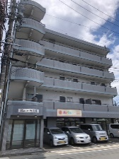
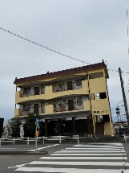
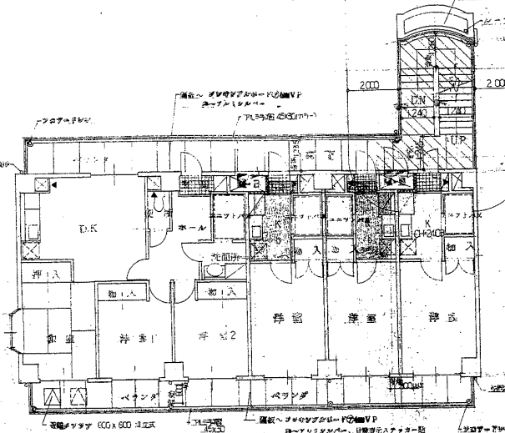
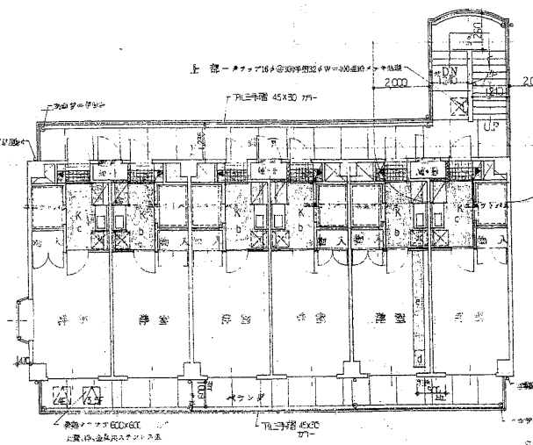
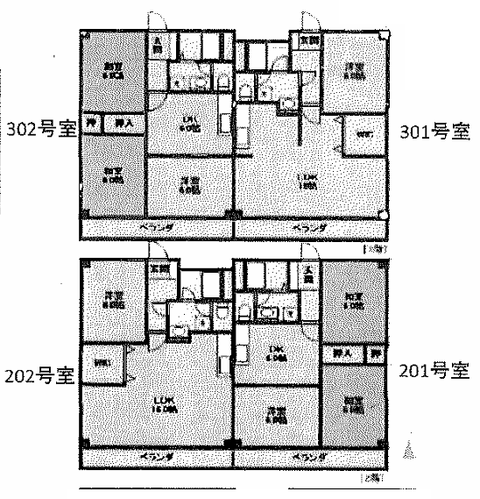
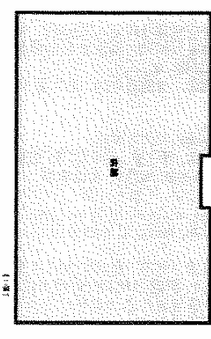

注 目 物 件
名鉄榎戸駅まで徒歩8分の好立地！
中部国際空港へのアクセスも良く、空港関連や製造業勤務者など
安定した賃貸需要が見込めます！
鉄筋コンクリート造3階建・エレベーター無しでコストも抑えられます！管理もしやすく、満室稼働中の高利回り収益物件です！
価格交渉も検討しますので是非お問い合わせください！
ライター： 三木
即金買取
収益
一棟
価格4980万円
利回：11.10％
☑ 収益不動産
☑ マンション
☑ 戸建
☑ 土地
所 在：常滑市新田町三丁目77
交 通：名鉄常滑線 榎戸駅 8分
土地面積：441.51㎡（133.55坪）
延床面積：262.35㎡（79.36坪）
建物構造：鉄筋コンクリート造陸屋根 3階建
築年数：1996年5月
建ぺい率：60％
容積率：200％
用途地域：第一種住居地域
満室収入：5,532,000円/年
現況：賃貸中
総戸数：12戸
売主
買います！
〇 秘 密 厳 守 〇 即 日 返 答
満室
手数料なし！
売主
収益
一棟
価格：2900万円
収益
区分
価格：490万円
利回：9.53％
利回：6.96％
所 在：稲沢市駅前二丁目35番7
交 通：JR東海道本線 稲沢駅 徒歩6分
土地面積：82.45㎡（24.94坪）
延床面積：150.19㎡（45.43坪）
建物構造：鉄骨造3階建
築年数：1985年6月
建ぺい率：60％ 容積率：200%
用途地域：第一種住居地域
満室収入：2,766,000円/年
現況：賃貸中
総戸数：8戸
媒介
所 在：名古屋市東区東桜2丁目307番地
交 通：地下鉄桜通線 高岳駅 徒歩3分
建物構造：SRC造地下1階12階建 6階部分
築年数：1974年6月
用途地域：商業地域
権利：所有権
現況:賃貸中
専有面積：26.06㎡（公）
管理費17,260円/月
その他費用4,813円/月
修繕積立金1,500円/月
賃料条件：家賃49,000円/月
年間収入：624,000円/年
実質年間収入：341,124円/年
媒介
満室
手数料なし！
収益
一棟
価格：2億2000万円
収益
一棟
価格：3380万円
利回： 7.20%
利回：12.06％
所 在：名古屋市熱田区尾頭町2丁目201番
交 通：地下鉄名城線 西高蔵駅 徒歩6分
土地面積：353.3㎡（106.87坪）
延床面積：680.82㎡（205.94坪）
建物構造：鉄筋コンクリート造 5階建
築年数：1992年5月
建ぺい率：60％ 容積率：200％
用途地域：近隣商業地域
満室収入：15,844,224円/年
総戸数：23戸
売主
所 在：愛西市町方町十二城130番1他1筆
交 通：名鉄尾西線 町方駅 徒歩5分
土地面積：284.14㎡（85.95坪）
延床面積：303.44㎡（91.79坪）
建物構造：鉄骨造 3階建
築年数：１９８５年 10月
建ぺい率：60％ 容積率：200％
用途地域：市街化調整区域 無指定
満室収入：4,078,000円/年
総戸数：5戸
媒介
売主
高利回り！

Slide 2
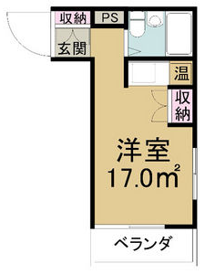
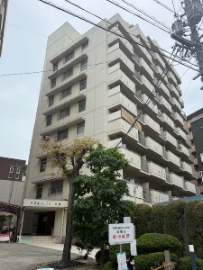
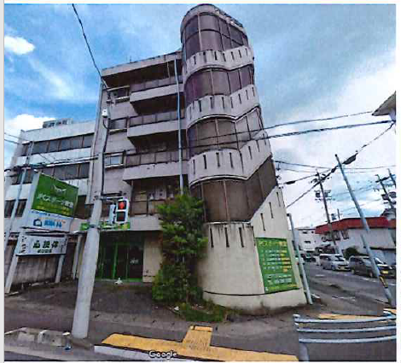
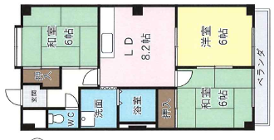
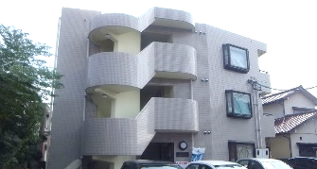
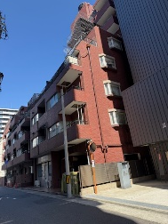
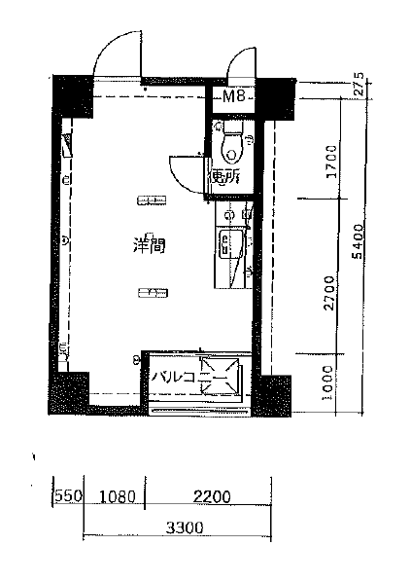
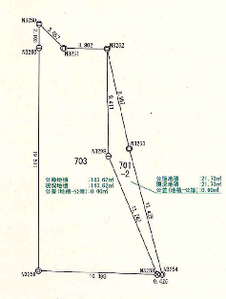
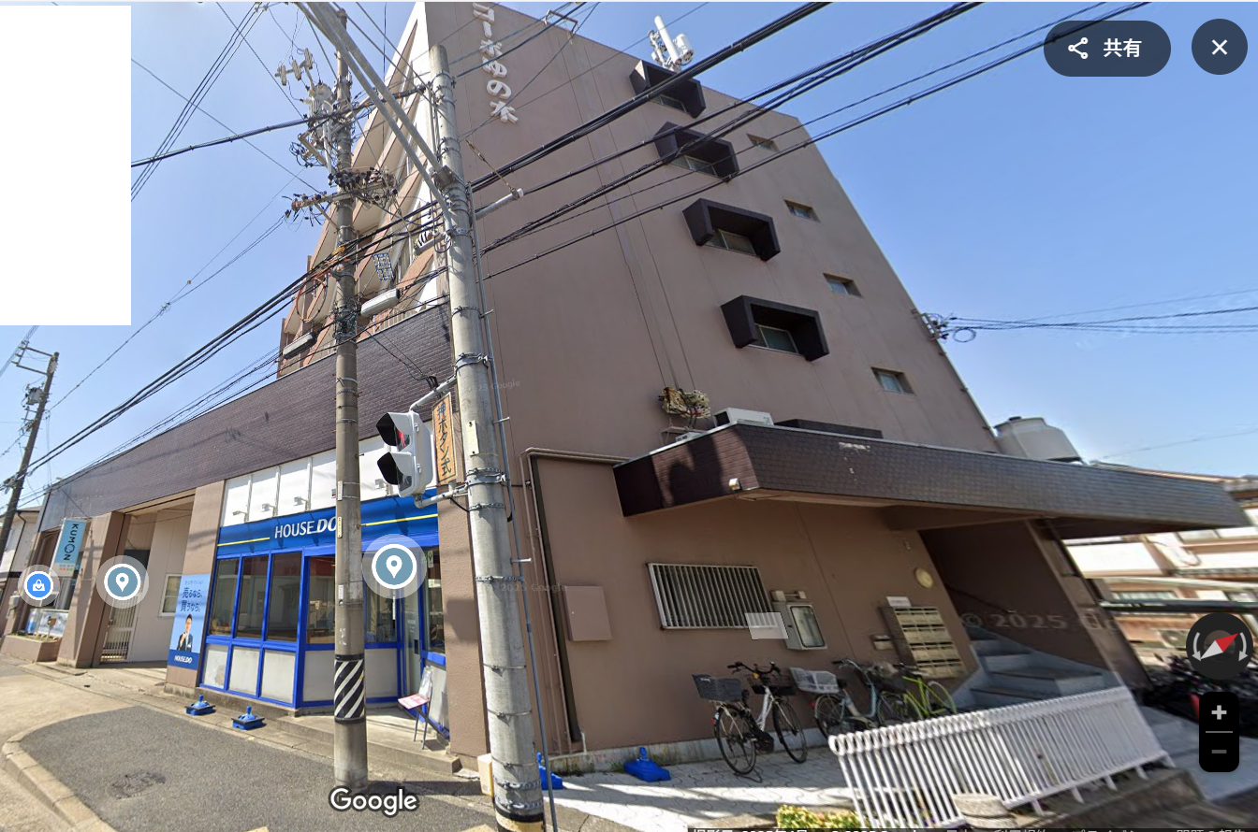
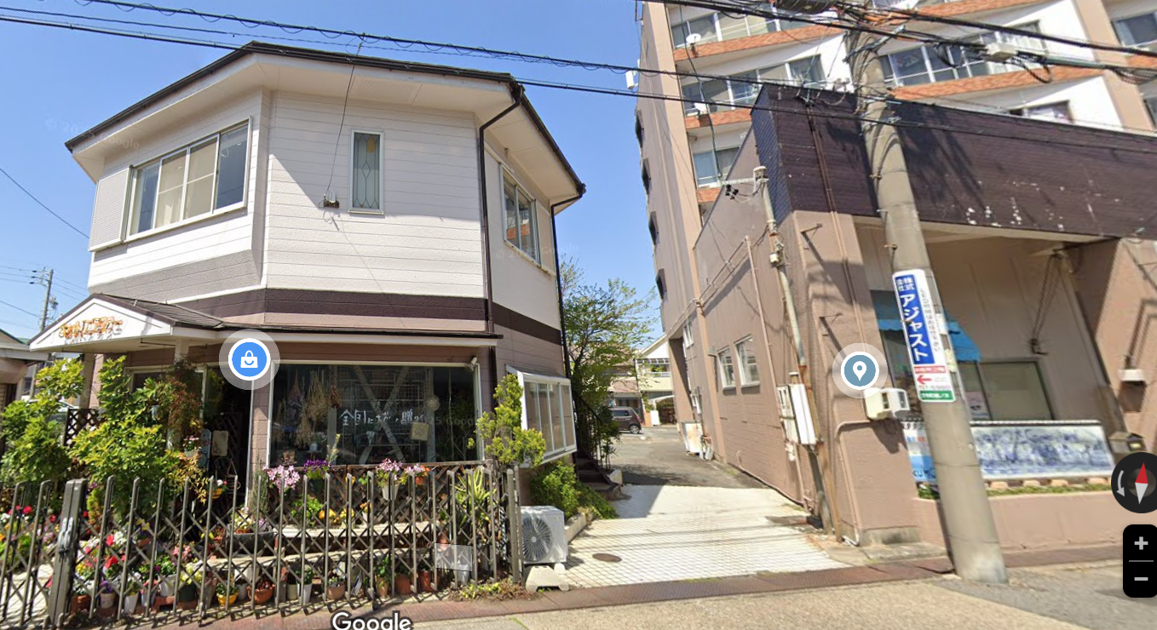
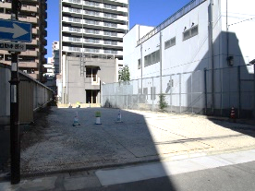
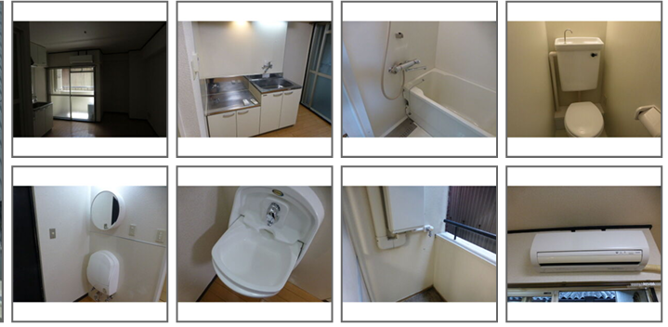
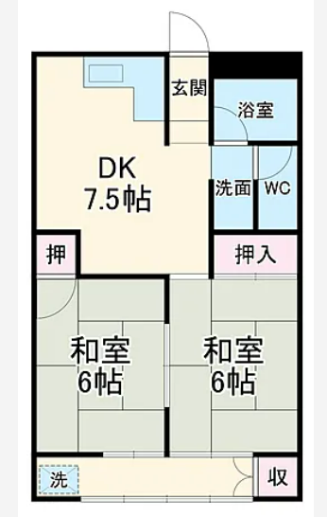
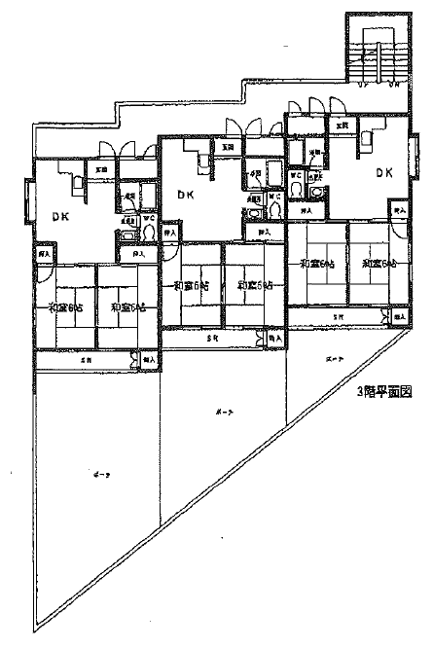
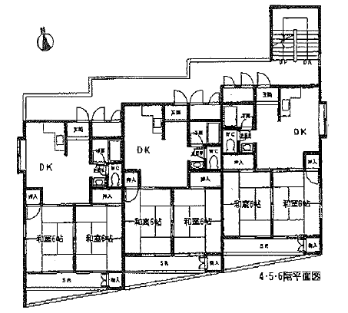
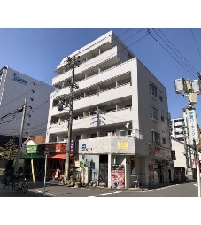
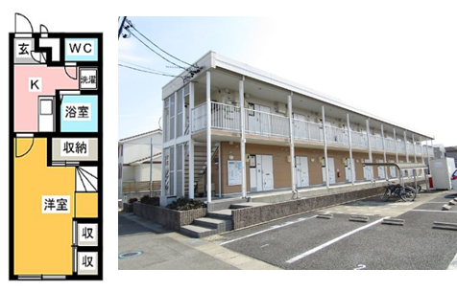
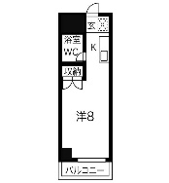

お
す
す
め
収
益
物
件
特
集
収益
一棟
価格：6000万円
収益
区分
価格：980万円
即金買取
利回り11.05%
利回り：8.32％
所 在：岐阜市福光東二丁目2-8
交 通：JR東海道本線 岐阜駅 バス20分
長良上天神停 徒歩3分
土地面積：306.52㎡（92.72坪）
延床面積：633.84㎡（191.73坪）
建物構造：鉄筋コンクリート造 5階建
築年数：年1987年11月
建ぺい率：80％
容積率：200％
用途地域：近隣商業地域
満室収入：6,629,000円/年
現況：賃貸中
総戸数：9戸
媒介
所 在：名古屋市中村区名駅南一丁目7-19
交 通：地下鉄東山線 伏見駅 徒歩12分
建物構造：鉄骨鉄筋コンクリート造10階建て 6階部分
築年数：1978年6月
用途地域：商業地域
権利：所有権
現況:：賃貸中
専有面積：53.87㎡（公簿）
管理費：7,900円
修繕積立金：4,400円
賃貸条件：家賃6.5万円 共益費3,000円/月
年間収入：816,000円/年
実質年間収入：656,400円/年
媒介
☑ 収益不動産
☑ マンション
☑ 戸建
☑ 土地
買います！
値下げ！
間取り3DK
〇 秘 密 厳 守 〇 即 日 返 答
収益
一棟
価格：４１５０万円
価格：１億２５００万円
収益
区分
価格：298万円
売
土地
価格：1億9000万円
収益
1棟
名古屋駅から徒歩6分 間口10.82ｍ 50坪！
利回り：15.30％
利回り：7.85％
NEW
所 在：名古屋市中区千代田二丁目19-20
交 通：地下鉄鶴舞線 鶴舞駅 徒歩8分
建物構造：鉄筋コンクリート造8階建て 2階部分
築年数：1980年6月
用途地域：商業地域
権利：所有権
現況:賃貸中
専有面積：16.31㎡（公）
管理費6，870円
修繕積立金8，220円
賃料条件：家賃38,000円/月
年間収入：456,000円/年
実質年間収入：273,000円/年
媒介
所 在：名古屋市南区笠寺町柚ノ木11番3他5筆
交 通：名鉄本線 本星崎駅 徒歩11分
土地面積：971.88㎡（293.97坪）
延床面積：①794.97㎡ ②104.34㎡
建物構造：①鉄筋コンクリート・鉄骨造6造 ②木造 2階建
築年数：①1975年2月 ②1985年6月
建ぺい率：60％ 容積率：200%
用途地域：第二種住居地域
満室想定収入：14,920,968円/年
現況：賃貸中
総戸数：①14戸 ②2戸
媒介
所 在：名古屋市中村区亀島２丁目701番2、703番
交 通：名鉄・近鉄・JR 名古屋駅 徒歩6分
土地 面積：165．35㎡（50.01坪）
地目：宅地
建ぺい率：8０％ 容積率：3００％
市街化区域
近隣商業地域
準防火地域、
絶対高45ｍ高度地区、
駐車場整備地区、
緑化地域
現況：駐車場
売主
価格交渉可
収益
一棟
価格：3億3000万円
収益
一棟
価格：9800万円
利回：7.68%
利回：10.86%
所 在：名古屋市中区栄五丁目5-20
交 通：地下鉄 名城線 矢場町駅 徒歩7分
土地面積：314.57㎡（95.15坪）
延床面積：1,059.79㎡（320.58坪）
建物構造：鉄筋コンクリート造陸屋根 7階建
築年数：1986年 6月
建ぺい率：80％ 容積率：400%
用途地域：商業地域
満室収入：25,372,200円/年
総戸数：32戸
売主
所 在：常滑市小倉町四丁目20番
交 通： 名鉄常滑線 大野町駅 徒歩11分
土地面積：1,051.23㎡（317.99坪)
延床面積：499.58㎡（151.12坪）
建物構造：鉄骨造 2階建
築年数：2002年12月
建ぺい率：60% 容積率：200%
用途地域：第一種住居地域
満室収入：10,649,262円/年
現状：賃貸中
総戸数：22戸
媒介
※利回りは満室想定利回りです。別途購入諸経費、仲介手数料がかかります。図面と現況がことなる場合は現況を優先します。
仲介
愛知県知事（7）第１７６９６号
ＴＥＬ ０５２－３５０－５０６５
ＦＡＸ ０５２－３５０－５５０３
融資先を紹介出来ます（条件あり）お気軽にお問合せ合わせ下さい！
〒460-0013 名古屋市中区上前津2-13-19アーク上前津ビル２階

